Slide 1
מערכת שידורים לאומית

Slide 2
اسم الدرس: 6.2 الطلب والعرض
إدارة واقتصاد: لطلاب فرع الادارة والاقتصاد
مع المعلم/ة : موريس صباغ

Slide 3
اسم الفصل الدراسي: 6.2 الطلب والعرض
المواضيع التي سوف نتعلمها
6.2.1.1 عرض المنتجين للسلع.
6.2.1.2 منحنى العرض.
6.2.1.3 إزاحة على منحنى العرض.
6.2.1.4 إزاحة في منحنى العرض.
6.2.1.4.1 ارتفاع وانخفاض العرض.
6.2.1.4.2 عوامل الازاحة في منحنى العرض.

Slide 4
6.2.1 عرض السلعة

Slide 5
6.2.1.1 عرض المنتجين
عرض المُنتِج: هو الكميّة القصوى التي يستطيع المُنتج انتاجها في سعر سوق معين وفي فترة زمنية معيّنة.
هدف المُنتِج الأساسي: الحصول على اكبر كمية ممكنة من الأرباح.
الربح: هو الفرق بين سعر السلعة الذي يتحدد في السوق وتكاليف انتاجها التي تتحدد في المصنع.

Slide 6
6.2.1.2 منحنى العرض (Supply curve)
تعريف منحنى العرض: منحنى يُمثل العلاقة الايجابية بين ثمن السلعة والكميّة المعروضة منها.
العلاقة الإيجابية: تعني انه كلما ارتفع السعر ازدادت الكمية المعروضة وكلما انخفض السعر انخفضت الكمية المعروضة.
ملاحظة هامة: منحنى العرض يُمثل التكاليف الحدية لسلعة معيّنة.
العلاقة بين التكاليف الحدية والإنتاج الحدي: ترتفع التكاليف الحدية كلما انتجنا اكثر.

Slide 7
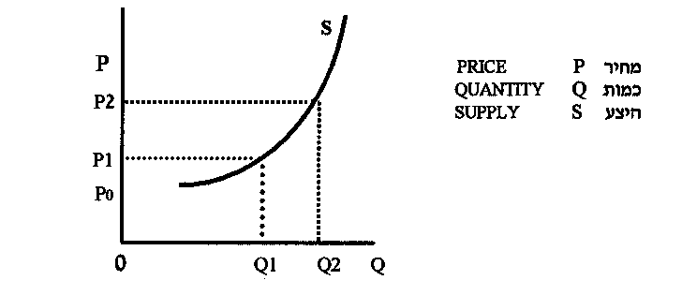
منحنى العرض:
المحور العمودي يُمثل الأسعار (P) في السوق .
المحور الافقي يُمثل الكميات (Q) التي نستطيع بيعها.
منحنى العرض (S) يصعد من اليسار الى اليمين.

Slide 8
مثال يعرض كيفية بناء منحنى العرض
الجدول التالي يُبين لنا كميّة الحواسيب التي يستطيع مصنع
"عالم الحاسوب" عرضها في كلّ سعر في السوق.
ملاحظة: ذكرنا ان منحنى العرض يمثل التكاليف الحدية التي تزداد كلما انتجنا اكثر. المصنع يحتاج لأسعار سوق اعلى لتغطيته هذه التكاليف المتزايدة.
سعر الحاسوب | 2200 | 2000 | 1870 | 1750 | 1650 | 1580 | 1550
الكميّة | 7 | 6 | 5 | 4 | 3 | 2 | 1

Slide 9
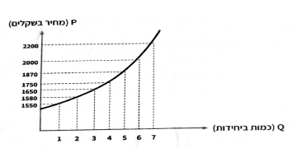
منحنى العرض الناتج عن الجدول
مدخولات المصنع: تساوي حاصل ضرب الكمية في السعر: (P.Q)

Slide 10
شرح المعلومات التي تظهر في رسمة المنحنى
المعطيات التي نحصل عليها من الجدول ومن رسمة منحنى العرض:
إذا كان سعر الحاسوب في السوق 2000 شيكل, فإنّ المصنع سينتج في كلّ يوم 6 حواسيب, وستكون المدخولات من بيع كلّ الحواسيب 12000 شاقل = 6 . 2000 = P.Q
إذا ارتفع السعر الى 2200 شيكل، فمن المجدي ان ينتج 7 حواسيب. عند ذلك ايراداته تساوي 15400 شاقل = 2200 . 7

Slide 11
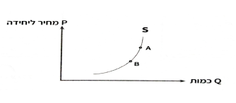
6.2.1.3 إزاحة على منحنى العرض
الازاحة على المنحنى: هي الانتقال من نقطة الى نقطة أخرى على منحنى العرض نتيجة التغيير في ثمن السلعة.
سبب الإزاحة على منحنى العرض هو التغيير في السعر (P) فقط.

Slide 12
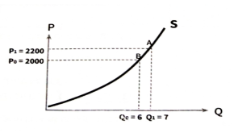
من مثال مصنع «عالم الحاسوب»
سبب انتقال الإنتاج من النقطة B الى النقطة A هو ارتفاع سعر الحاسوب في السوق من 2000 شيكل إلى 2200 شيكل.
المصنع يزيد كميّة الإنتاج من 6 حواسيب إلى 7 حواسيب في اليوم. لان السعر 2200 يُغطي التكاليف الحدية لإنتاج 7 حواسيب.

Slide 13
6.2.1.4 إزاحة منحنى العرض :
6.2.1.4.1 ارتفاع او انخفاض العرض :
إزاحة منحنى العرض الى اليمين: يعني ارتفاع العرض.
إزاحة منحنى العرض الى اليسار: يعني انخفاض العرض.
عوامل إزاحة المنحنى: ليس السعر انما عوامل أخرى سوف نتكلم عنها فيما بعد.

Slide 14
عرض ازاحة المنحنى الى اليمين او الى اليسار
S1
S1
S2
S2
P
P
Q
Q1
Q2
Q1
Q2
انخفاض العرض
انتقال منحنى العرض الى اليسار
زيادة العرض
انتقال منحنى العرض الى اليمين
ملاحظة: ليس السعر الذي أدى الى تغير الكميات المعروضة انما ازاحة منحنى العرض.

Slide 15
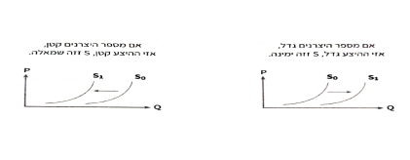
6.2.1.4.2 عوامل الازاحة في منحنى العرض.
هناك أربعة عوامل أساسيّة لإزاحة منحنى العرض:
تغير في عدد المنتجين :
زيادة عدد المُنتجين في فرع معيّن يزيد من العرض.
انخفاض عدد المُنتجين في فرع معيّن يقلل من العرض.

Slide 16
تابع للعوامل التي تؤثر على العرض
2. التكنولوجيا:
كل تطوّر تكنولوجي في الجهاز الاقتصادي يؤدي الى زيادة العرض وهذا يتمثل بإزاحة منحنى العرض الى اليمين.
بينا كل تدهور تكنولوجي في الجهاز الاقتصادي يؤدي الى انخفاض العرض وهذا يتمثل بإزاحة منحنى العرض الى اليسار.
(نفس الرسمة السابقة).

Slide 17
تابع للعوامل التي تؤثر على العرض
ظواهر طبيعية إيجابية: تؤدي الى ارتفاع في العرض ويتمثل بإزاحة منحنى العرض الى اليمين. مثال: غزارة الامطار، محاصيل وافرة.
كوارث طبيعية: يؤدي الى انخفاض في العرض ويتمثل بإزاحة منحنى العرض الى اليسار. مثال: امراض، موجات حرارة، رياح قوية، هزات أرضية، تسونامي.

Slide 18
تابع للعوامل التي تؤثر على العرض
4. تكاليف عوامل الإنتاج: اجرة العمال، الفائدة البنكية، سعر مواد الخام....
انخفاض تكاليف الإنتاج: يؤدي الى ارتفاع العرض ويتمثل ذلك بإزاحة منحنى العرض الى اليمين.
ارتفاع في تكاليف الإنتاج: هذا يؤدي الى انخفاض في العرض ويتمثل ذلك بإزاحة منحنى العرض الى اليسار.
(نفس الرسمة السابقة).

Slide 19
النهاية
بالنجاح

Slide 20

נוהל שימוש ביצירות מוגנות בזכויות יוצרים ואיתור בעלי זכויות
השימוש ביצירות במהלך שידור זה נעשה לפי סעיף 27א לחוק זכות יוצרים, תשס"ח-2007. אם הינך בעל הזכויות באחת היצירות, באפשרותך לבקש מאיתנו לחדול מהשימוש ביצירה, זאת באמצעות פנייה לדוא"ל rights@education.gov.il

